Slide 1
Компьютерные основы программирования
Представление данных часть1

Slide 2
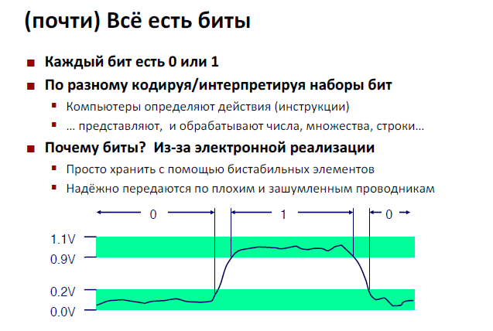
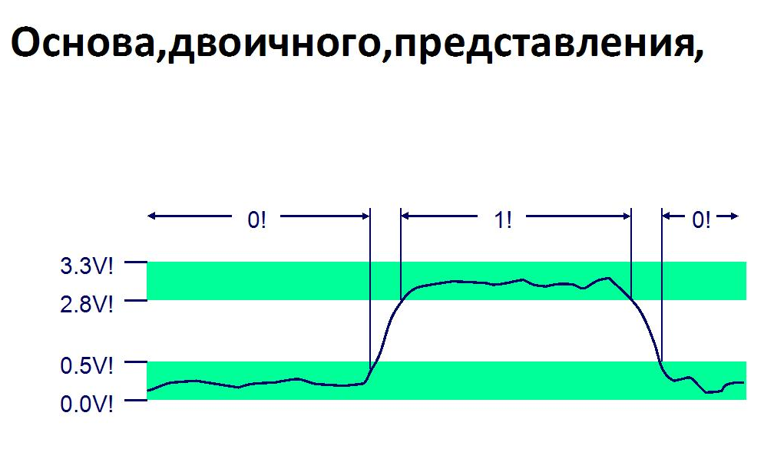

Slide 3
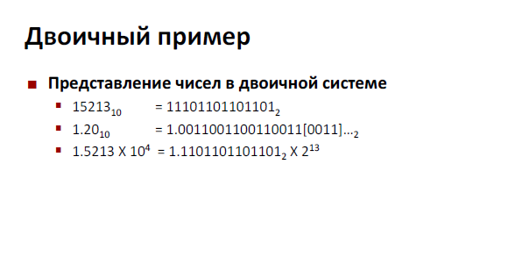

Slide 4
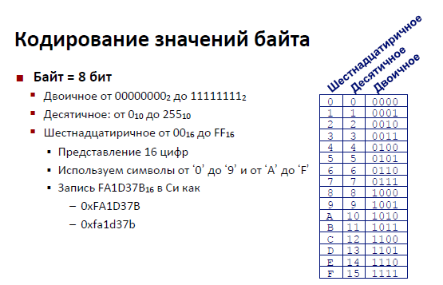

Slide 5
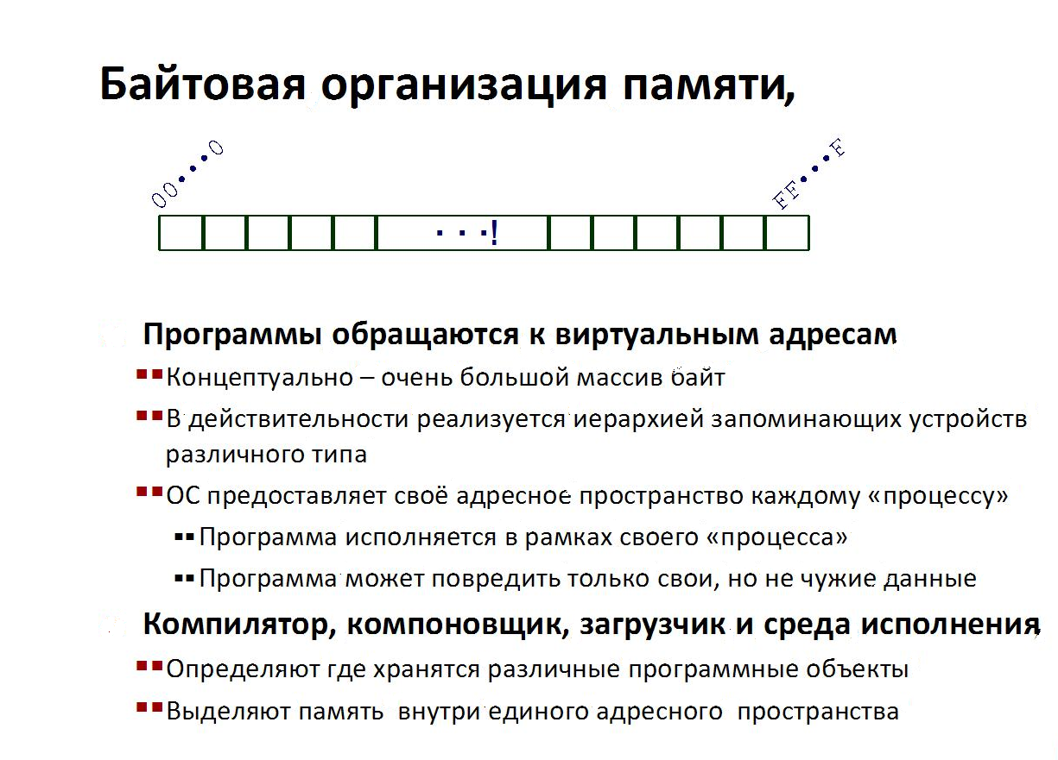

Slide 6
Машинные слова
С машиной связан “размер слова”
Обычный размер представления целых чисел
- Включая адреса
Большинство машин используют слова в 32 бита (4 байта)
- Предел адресации 4ГБ
- Недостаточно для интенсивной работы с памятью
Мощные системы - слова используют в 64 бита (8 байт)
- Потенциальное адресное пространство порядка 1.8 X 1019 байт
- Архитектура x86-64 использует 48- битовые адреса: 256 терабайт
Машины поддерживают множество форматов данных
- Доли размера слова или кратные ему
- Всегда целое число байт

Slide 7
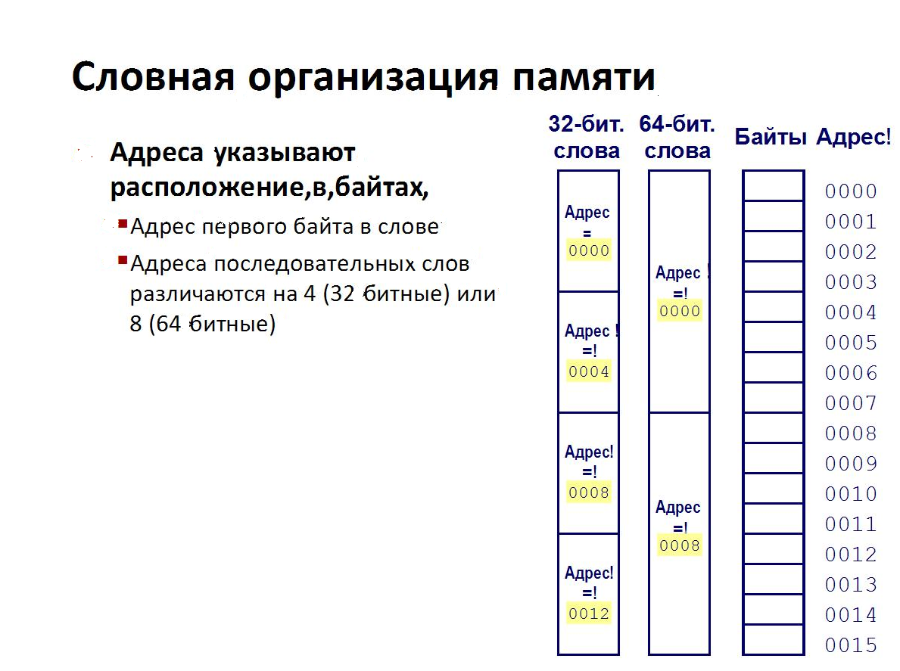

Slide 8
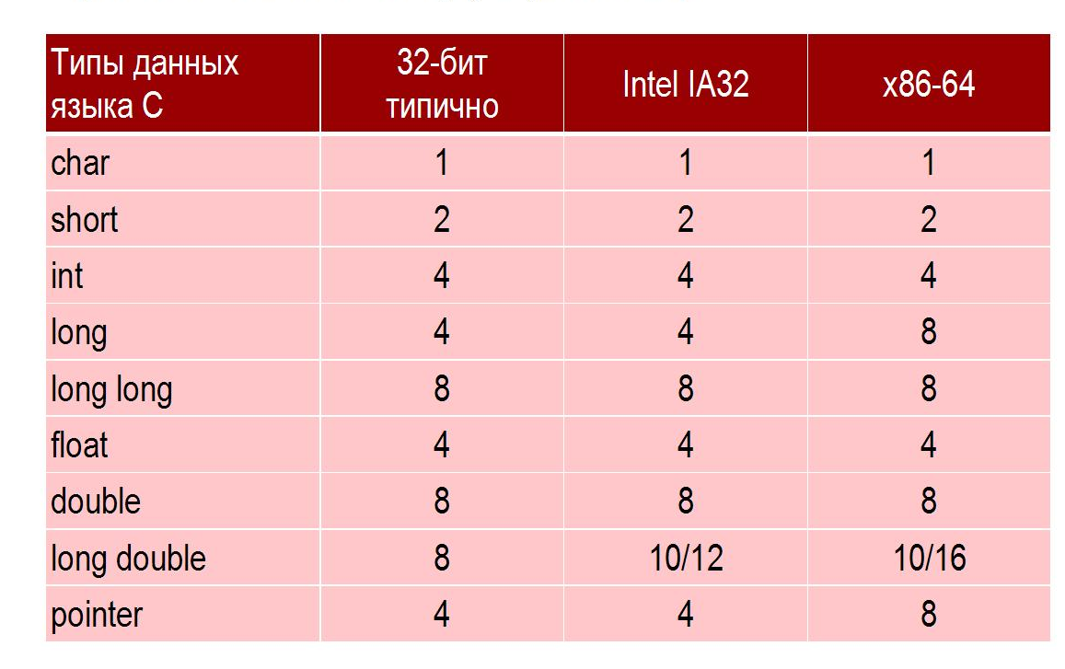
Форматы данных

Slide 9
Порядок байт в слове
В каком порядке располагаются в памяти байты многобайтового слова?
Соглашения
«Тупоконечники»: Sun, PPC Mac, Internet
Наименее значимый байт имеет наибольший адрес
«Остроконечники»: x86
Наименее значимый байт имеет наименьший адрес

Slide 10
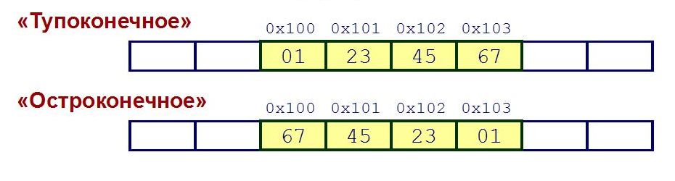
Примеры упорядочения байт
«Тупоконечники»: Sun, PPC Mac, Internet
Наименее значимый байт имеет наибольший адрес
«Остроконечники»: x86
Наименее значимый байт имеет наименьший адрес
Пример
Переменная x имеет 4-байтовое представление 0x01234567
Расположена по адресу &x - 0x10

Slide 11
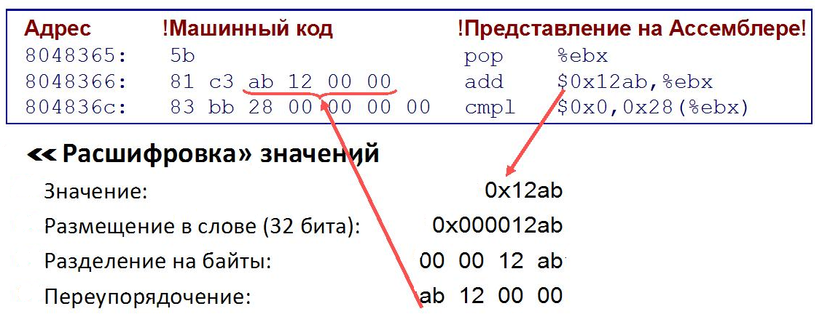
Чтение байт в обратном порядке
Результат дизассемблирования
Текстовое представление машинного кода
Выдаётся программой читающей машинный код
Пример фрагмента

Slide 12
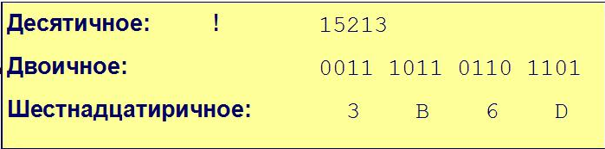
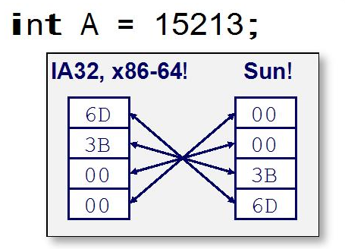
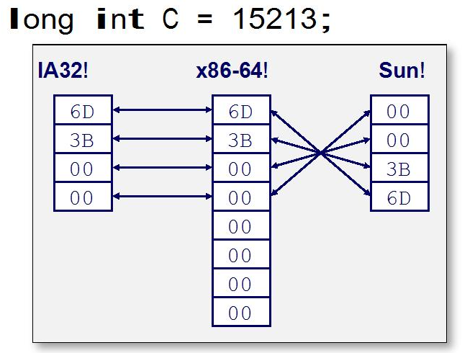
Целочисленное представление

Slide 13
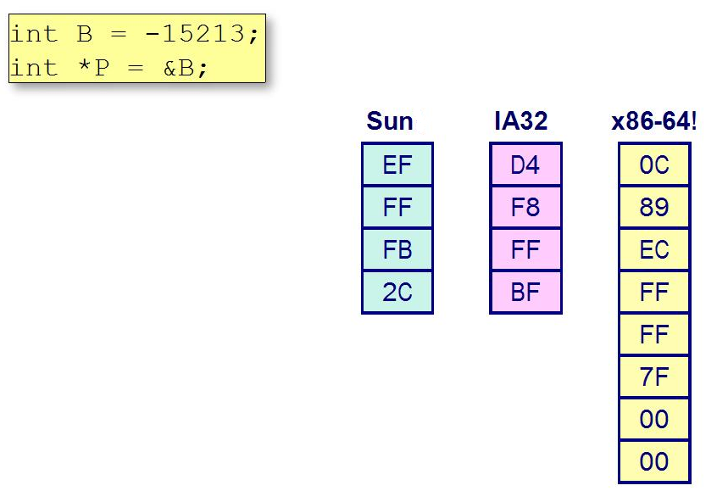
Представлениеуказателей
Различные компиляторы, ОС и машины дают различное расположение в памяти

Slide 14
ASCII - American National Standard Code for Information Interchange
 | _0 | _1 | _2 | _3 | _4 | _5 | _6 | _7 | _8 | _9 | _a | _b | _c | _d | _e | _f
0_ | nul | soh | stx | etx | eot | enq | ack | bel | bs | ht | nl | vt | np | cr | so | si
1_ | dle | dcl | dc2 | dc3 | dc4 | nak | syn | etb | can | em | sub | esc | fs | gs | rs | us
2_ | sp | ! | " | # | $ | % | & | ' | ( | ) | * | + | , | - | . | /
3_ | 0 | 1 | 2 | 3 | 4 | 5 | 6 | 7 | 8 | 9 | : | ; | < | = | > | ?
4_ | @ | A | B | C | D | E | F | G | H | I | J | K | L | M | N | O
5_ | P | Q | R | S | T | U | V | W | X | Y | Z | [ | \ | ] | ^ | _
6_ | ` | a | b | c | d | e | f | g | h | I | j | k | l | m | n | o
7_ | p | q | r | s | t | u | v | w | x | y | z | { | | | } | ~ | del

Slide 15
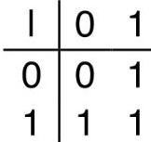
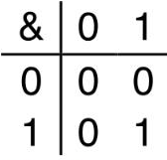
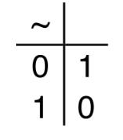
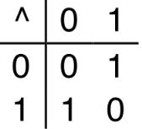
Булева алгебра
Предложена Джорджем Булем в XIX веке Алгебраическое представление логики
Кодирует “Истина” как 1 и “Ложь” как 0
И (And) ИЛИ (Or)
1 когда оба A=1 and B=1 A|B = 1 когда A&B = либо A=1, либо B=1
Исключающее ИЛИ (Xor)
A^B = 1 когда либо A=1, либо B=1, но не оба
НЕ(Not)
~A = 1 когда A=0

Slide 16
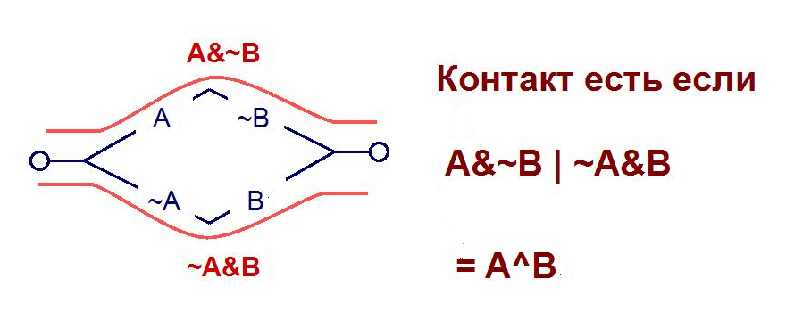
Приложение булевой алгебры
Клодом Шенноном применена к цифровым системам
Диплом MIT 1937
Рассмотрены схемы реле
Замкнутый контакт кодируется как 1, разомкнутый как 0

Slide 17
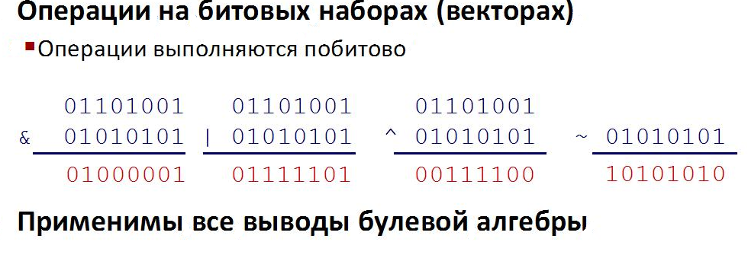
Операции на уровне бита в С
Обобщение булевой алгебры

Slide 18
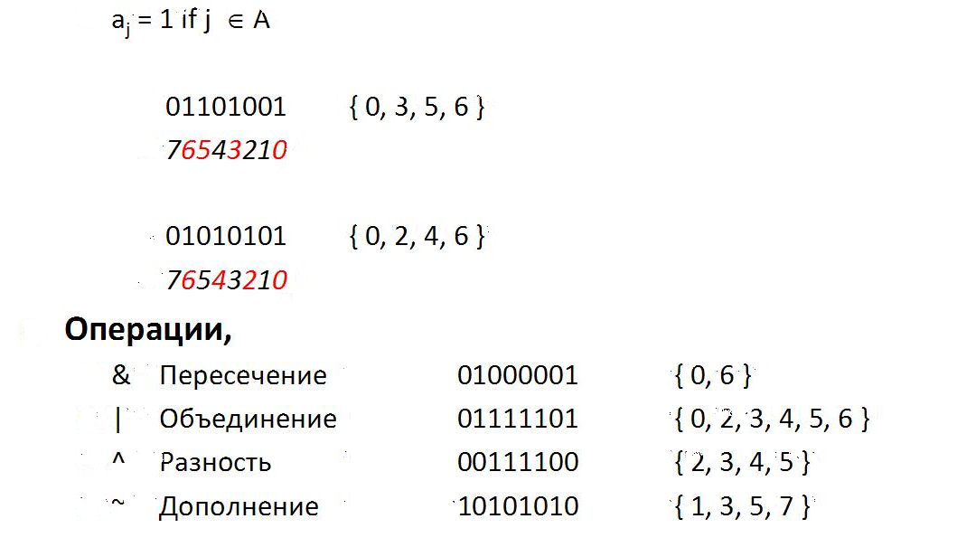
Представление и операции с множествами
Представление
Вектор бит размером w представляет подмножество {0, ¼, w–1}

Slide 19
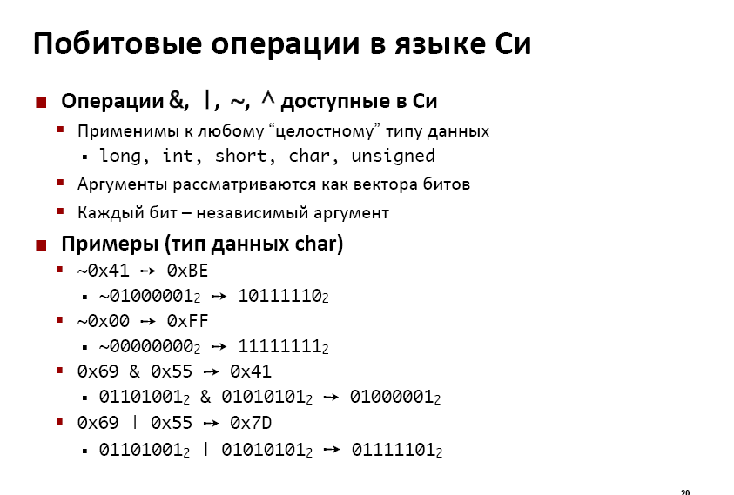

Slide 20
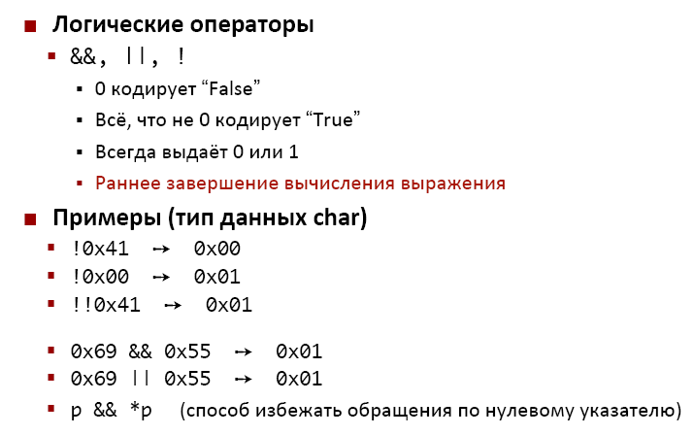
Логические операции в С

Slide 21
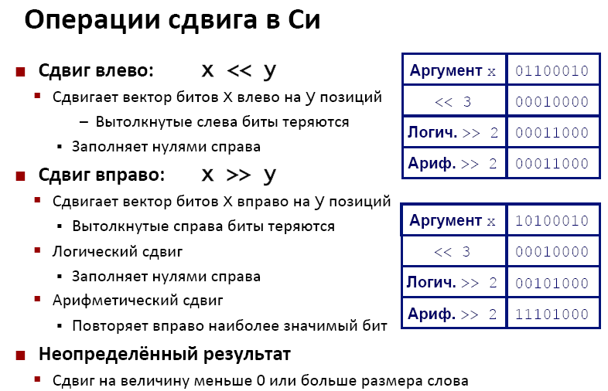
Операторы сдвига

Slide 22
Целочисленное представление натуральные числа без знака
0 1 … 254 255
1111 1111₂ = FF₁₆ = 15*16+15 = 255₁₀
255 0 1 - для 8 двоичных символов

Slide 23
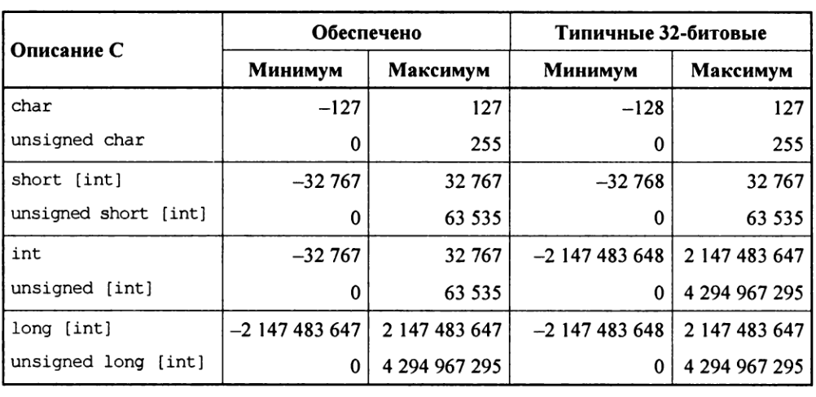

Типы целого в С

Slide 24
Представление отрицательных чисел
путем простого выделения бита под знак числа
0******* - положительное число
1******* - отрицательное число
Результат:
00000000 = +0 10000000 = -0
путем записи в дополнительном коде: x + (-x) = 0

Slide 25
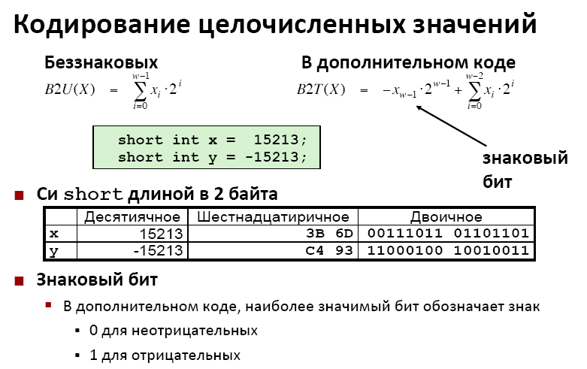

Slide 26
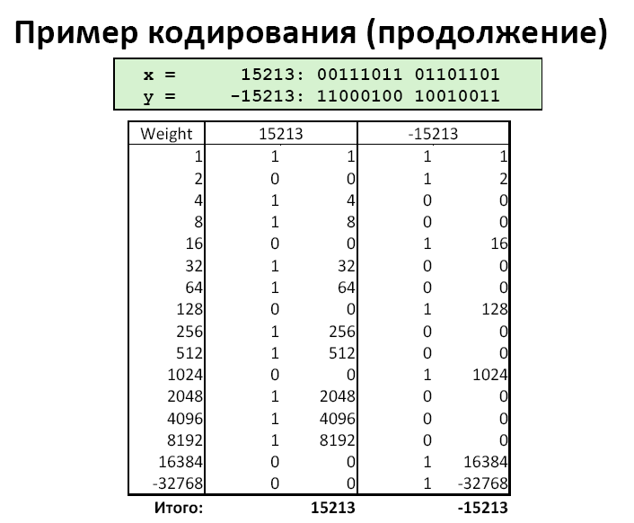

Slide 27
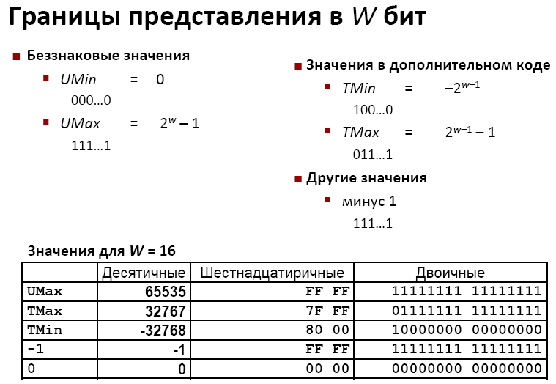

Slide 28
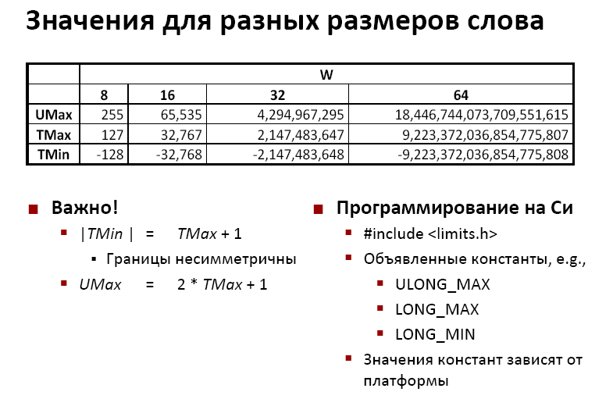

Slide 29
Представление отрицательных чисел ограниченным числом разрядов
255₁₀ = 11111111₂ =
-1₁₀
255 0 1
127₁₀ = 01111111₂
-1 0
-127 -128
129 128 127
10000000₂ = +128₁₀ = -?₁₀

Slide 30
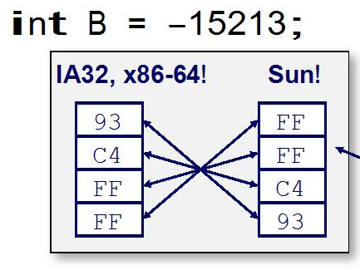
Хранение в памяти числа в дополнительном коде

Slide 31
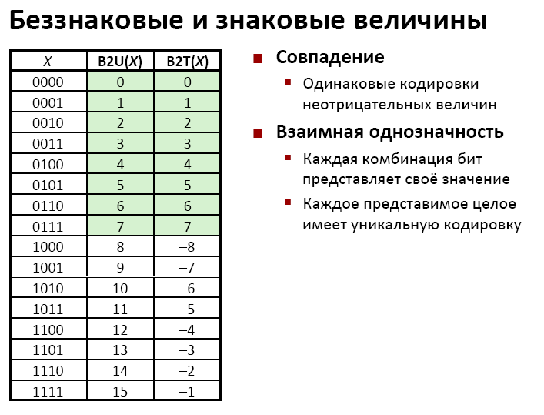

Slide 32
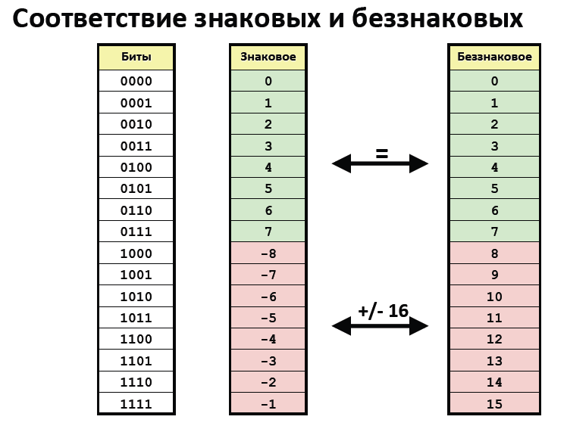

Slide 33
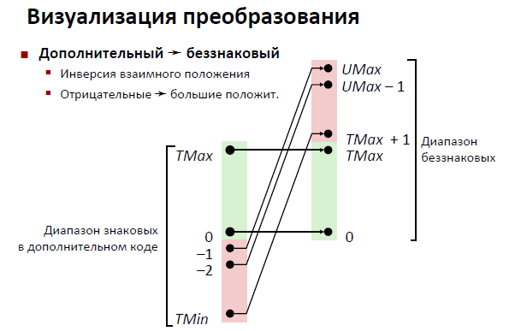

Slide 34
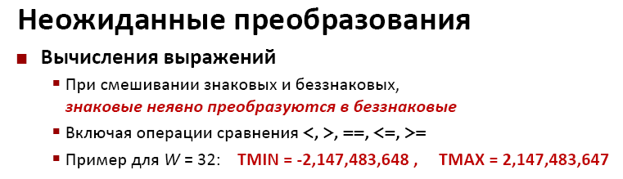
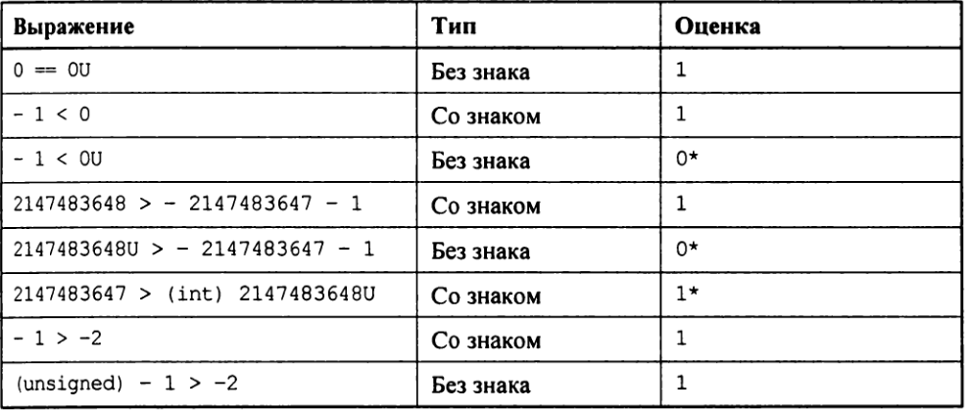

Slide 35
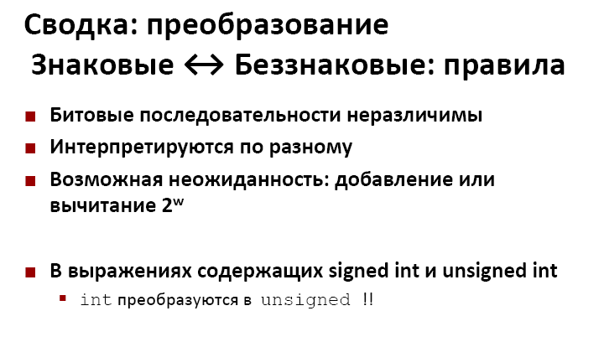

Slide 36
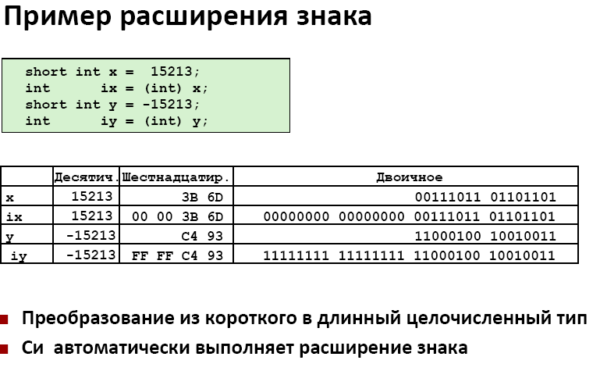
Расщирение битового представления числа

Slide 37
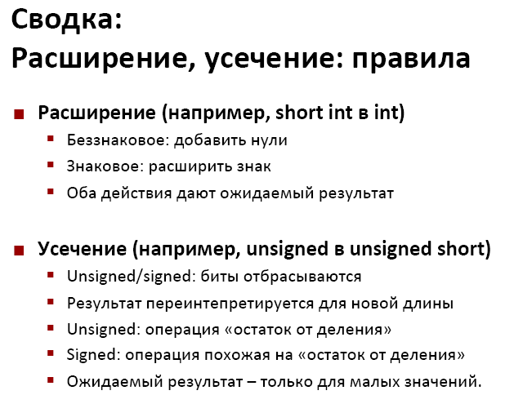

Slide 38
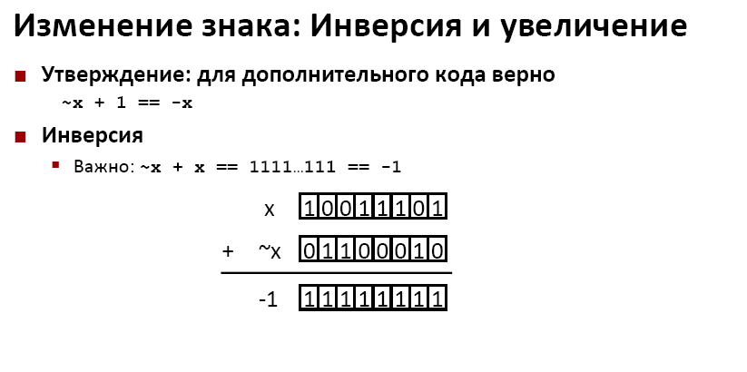

Slide 39
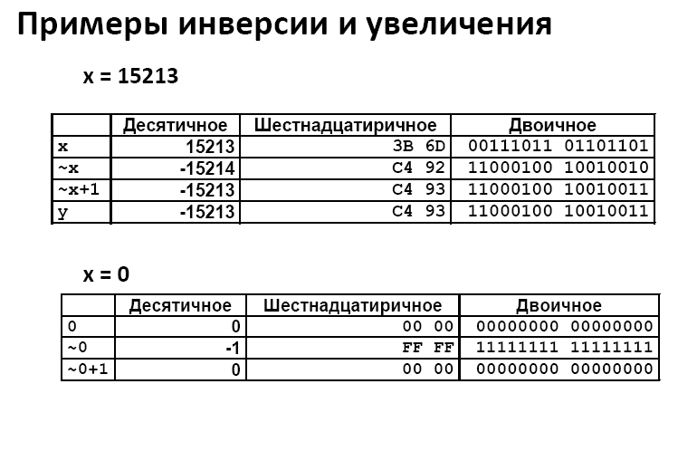

Slide 40
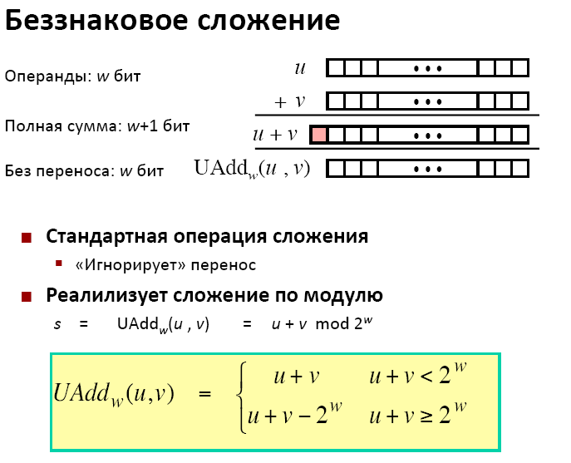

Slide 41
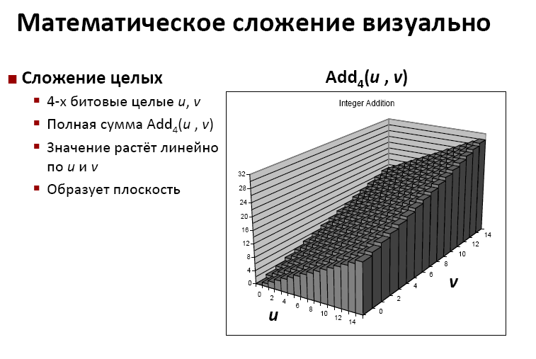

Slide 42
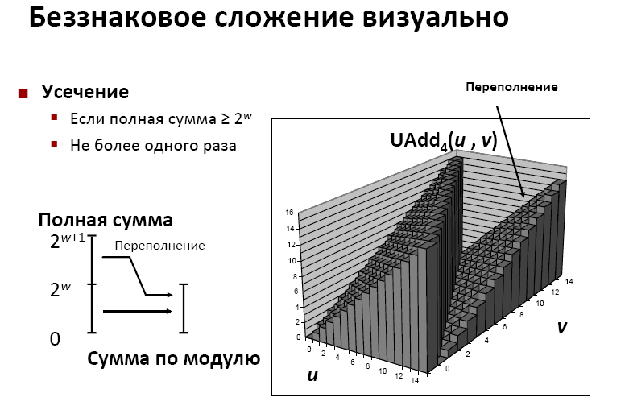

Slide 43
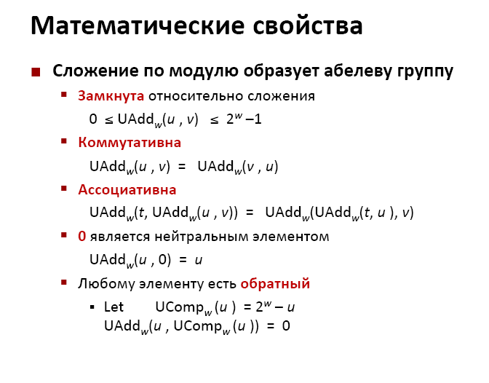

Slide 44
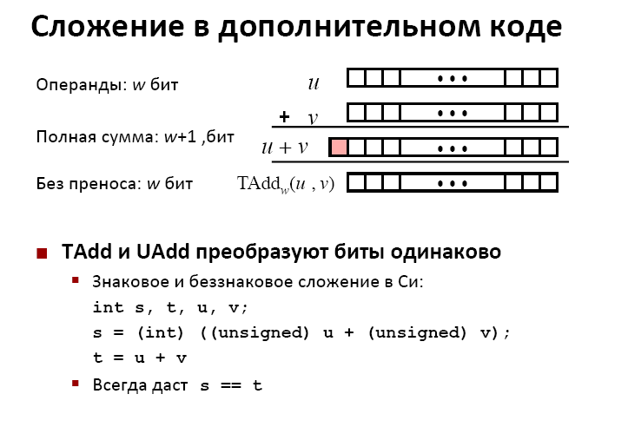

Slide 45
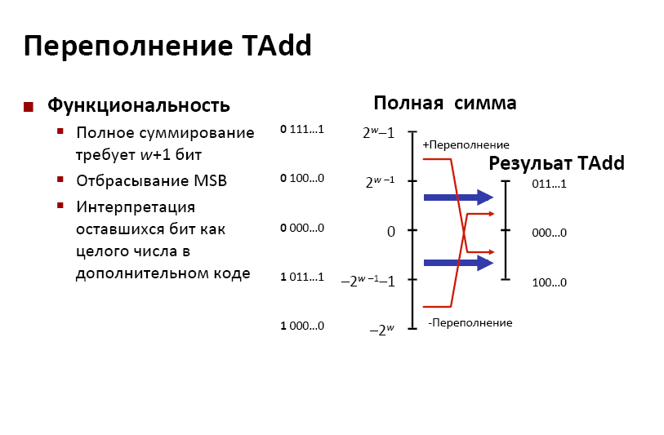

Slide 46
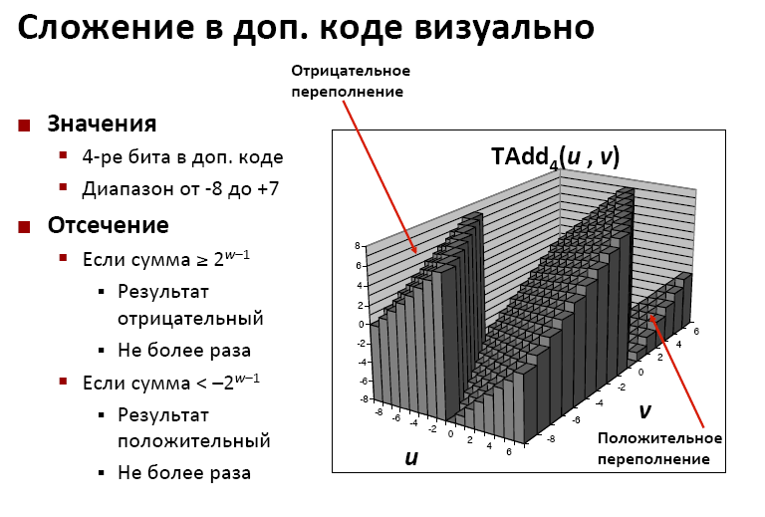

Slide 47
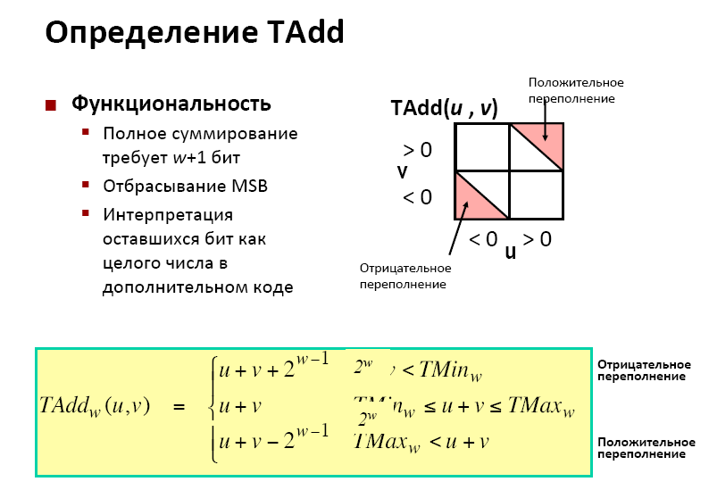

Slide 48
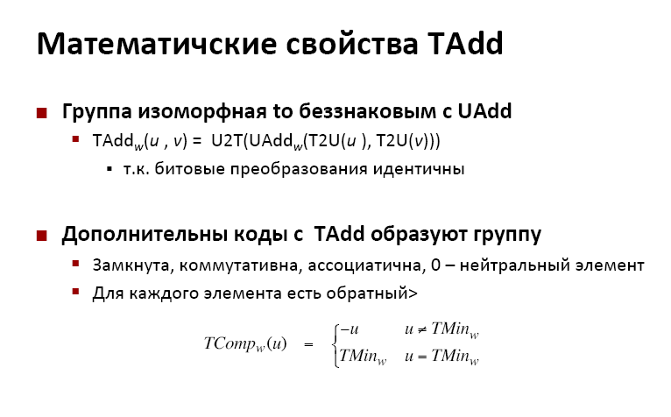

Slide 49
ДЗ
¬(A ∧ B) ∨ ¬(A ∨ C)
(A ∧ B) ∨ (¬B ∧ C)
(A ∧ B) ∨ ¬C
Нужно решить эти выражения
Также проведите эксперемент на языке пайтон с числами и битовыми операциями.

